Slide 1
A hasonlat

Slide 2
konkrét
képi
hasonlított
hasonlító
élet
komédia
Az élet olyan, mint egy komédia.

Slide 3
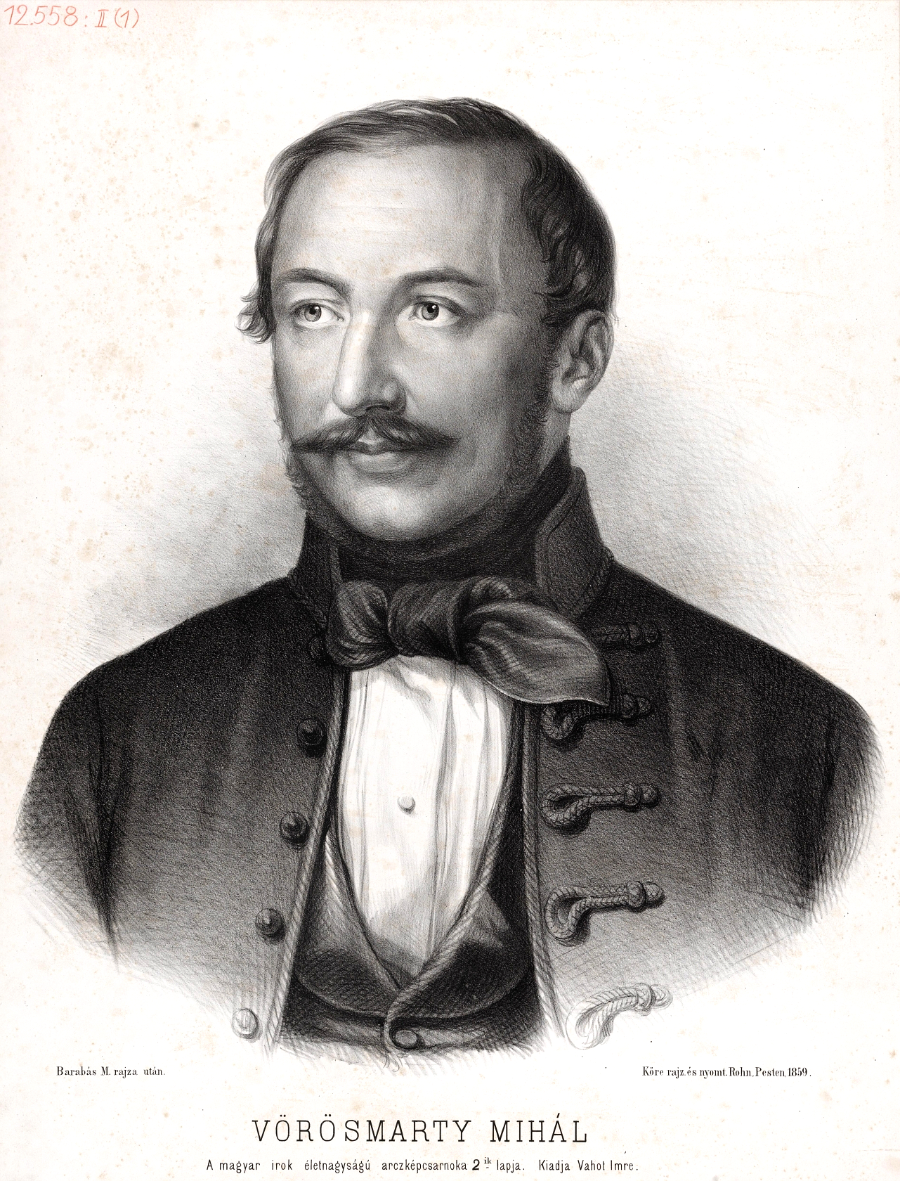
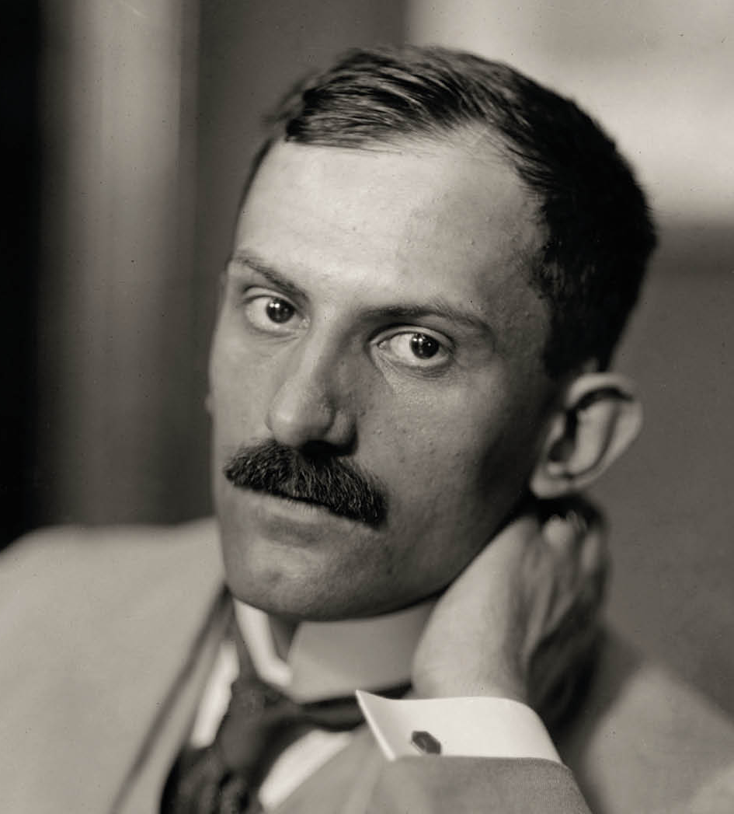
konkrét
képi
A vers oly riadva muzsikál,
mint cigány a siralomházban…
Hiányod átjár,
mint huzat a házon
Néz,
mint gyújtogató a vizes szalmára.

Slide 4
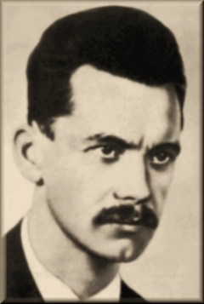
konkrét
képi
Talán eltünök hirtelen,
akár az erdőben a vadnyom
Elillanok,
akár a tél, akár a sóhajok

Slide 5
A metafora

Slide 6
konkrét
képi
azonosított
azonosító
élet =
komédia
Az élet olyan, mint egy komédia.

Slide 7
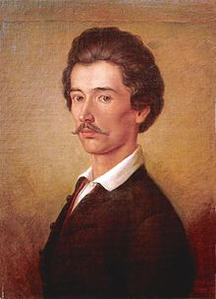
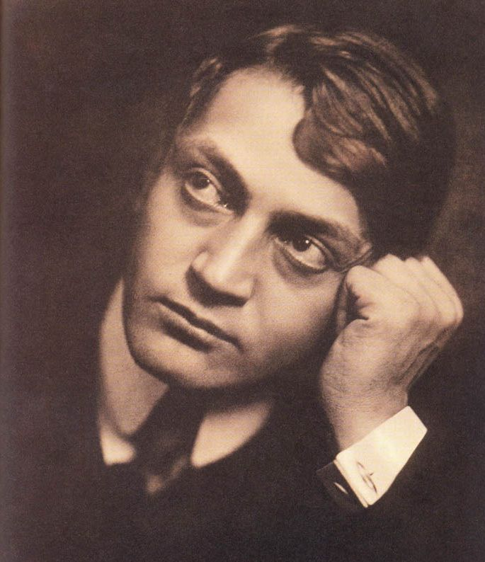
konkrét
képi
A bánat?
Egy nagy oceán.
Szívem
egy nagy harangvirág…
Az élet
nem habostorta.
Teljes metafora

Slide 8
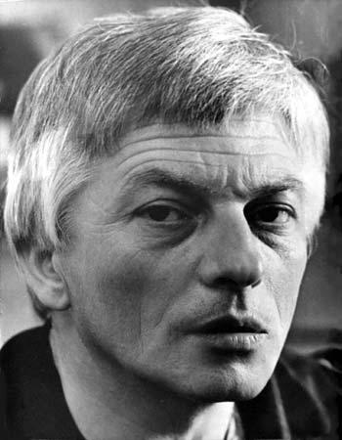
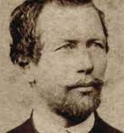
képi
Üvegszilánk-tenger
Körültem csillagmiriád
Versenyt kacérkodik, ragyog…
?
Jártam én koromban, hóban…
egytagú (csonka) metafora
Vad fruttik

Slide 9
konkrét
képi
A bánat?
Egy nagy oceán.
Szívem
egy nagy harangvirág…
Az élet
nem habostorta.
FŐNÉVI METAFORA

Slide 10
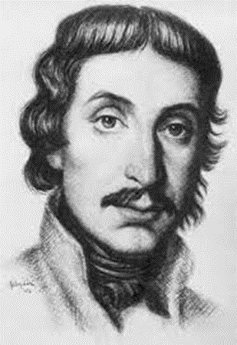
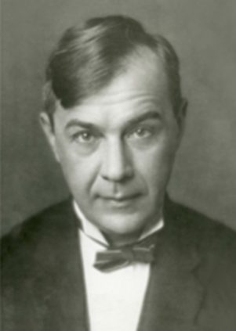
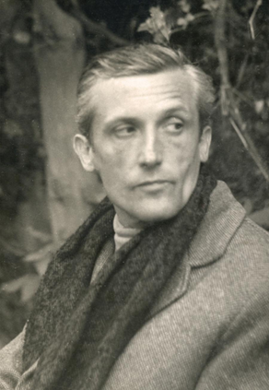

képi
konkrét
vattacukor-édes
emlék
kancsal
emlék
törődött
csönd
tarka
képzetek
MELLÉKNÉVI METAFORA

Slide 11
konkrét
képi
IGEI METAFORA
szó
bennszakad
hang
fennakad
lehellet
megszegik
konkrét
képi
fény
csorog

